Slide 1

健康呷霸粒
LOGO
健康
地圖
店家
排名
農藥
抽樣狀況
農藥
小百科

Slide 2
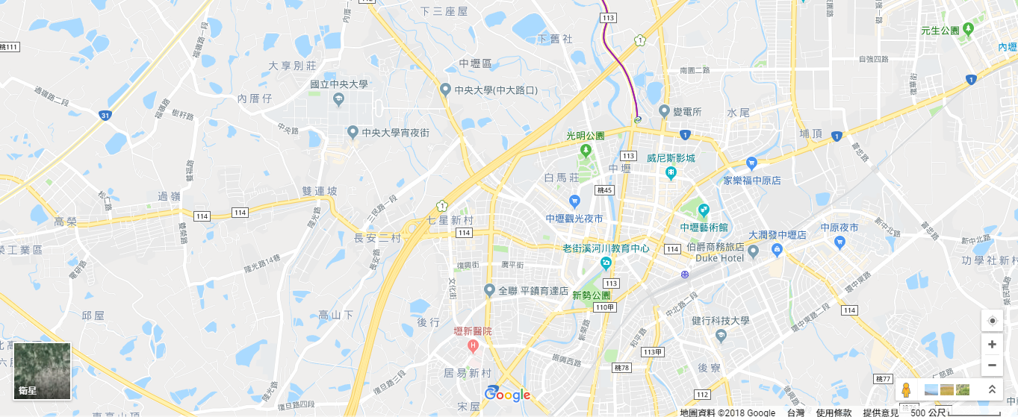
LOGO
健康呷霸粒
健康地圖
農藥抽樣狀況
店家排名
農藥小百科
家樂福(中原店)
大潤發(中壢店)
全聯(平鎮育達店)
前10%
11%-90%
91%-100%

Slide 3
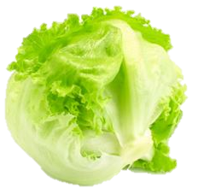
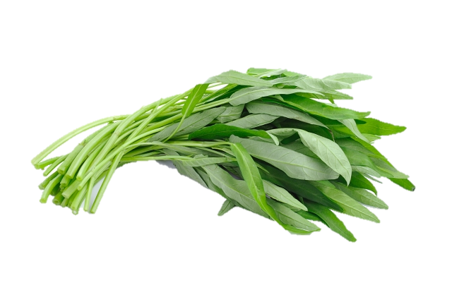
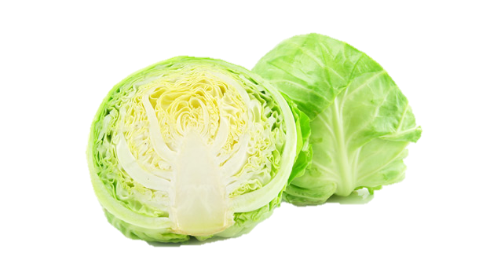
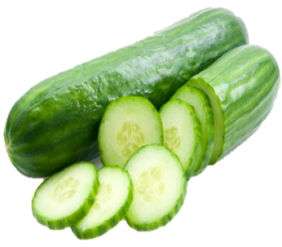
LOGO
健康呷霸粒
健康地圖
農藥抽樣狀況
店家排名
農藥小百科
店家名稱﹕全聯(平鎮育達店)
蔬果種類﹕
大陸妹
空心菜
高麗菜
小黃瓜

Slide 4
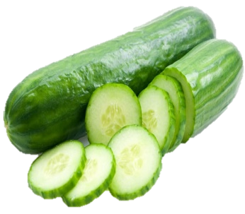
LOGO
健康呷霸粒
健康地圖
農藥抽樣狀況
店家排名
農藥小百科
店家名稱﹕全聯(平鎮育達店)
蔬果種類﹕
蔬果種類: 大陸妹
抽樣年份: 2018年
農藥種類: (TABLE)
X
農藥名稱 | 使用狀況 | 食用狀況 | 詳細資訊
快得保淨 | 不敷使用 | 適合食用
加保利 | 含量超標 | 不宜食用
>
大陸妹
空心菜
高麗菜
小黃瓜
>

Slide 5
LOGO
健康呷霸粒
健康地圖
農藥抽樣狀況
店家排名
農藥小百科
^
許可證字: 農藥製
許可證號: 00001
中文名稱: 快得保淨
農藥代號: F060
英文名稱: THIOPHANATE-METHYL + OXINE-COPPER
化學成分: (1) dimethyl 4,4’-(o-phenylene)bis(3-thioallophanate)...35%(2) bis(quinolin-8-olato-O,N)copper...40%
農藥使用範圍:"http://data.coa.gov.tw:80/Service/OpenData/FromM/PesticideDetail.aspx?ltyp=10&lno=00001"
^

Slide 6
LOGO
健康呷霸粒
健康地圖
農藥抽樣狀況
店家排名
農藥小百科
排名 | 店家名稱 | 地址 | 等級
1 | 家樂福(中原店) | 桃園市中壢區中華路二段501號
2 | 全聯(平鎮育達店) | 桃園市平鎮區環南路237號
3 | 大潤發(中壢店) | 桃園市中壢區中北路二段468號

